Slide 1
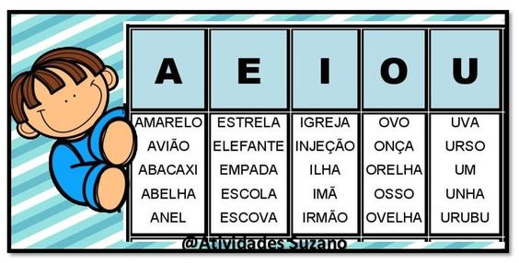
5
4
3
2
1
الـضـب
خـلف
بالصحراء
يركض
ضاحي

Slide 2
5
4
3
2
1
طلال
طائرة
طارت

Slide 3
5
4
3
2
1
الحظيرة
تنظف
ظبية

Slide 4
5
4
3
2
1
العيدية
تجمع
عائشة

Slide 5
العــــاب الحروف
ما بين الكلمات والجمل
الكلمات الجدارية لحقيبة
ألف باء

